Slide 1
Львів відкритий для світу
Веб-сайт

Slide 2
Для кого цей сайт?
Для львів’ян
Якщо ви зі Львова і захоплюєтесь історією чи визначними місцями свого рідного міста, ви знайдете чимало цікавої інформації про Львів на цьому сайті
Для туристів
Якщо ви турист і хочете знайти цікаві місця для відвідування у Львові, де можна непогано провести час, або вас просто захоплює атмосфера Львова і ви хочете дізнатись більше про це місто, ви зможете знайти все це, а також іншу інформацію на цьому сайті.

Slide 3
Що можна знайти на сайті?
Цей сайт поділяється на 4 частини
Місця для відвідування
Архітектурні пам’ятки Львова
Відомі площі та вулиці
Парки
Історія Львова
Легенди про заснування Львова
Львів у середньовіччі
Львів у XIX-XX ст.
Символіка Львова
Інша інформація
Розташування і клімат
Відомі львів’яни
Джерела

Slide 4
Місця для відвідування
У цій частині можна знайти
Цікаві та красиві будівлі, які варто відвідати кожному, хто приходить до Львова і зацікавлений в історії, мистецтві чи цікавому проведенні часу
Парки, у яких можна відпочивати, розслабитись, насолоджуватись природою і займатись активним відпочинком
Площі та вулиці, кожна з яких має свою неповторну атмосферу та історію

Slide 5
Історія Львова
Ця частина сайту містить
Захоплюючі легенди про заснування Львова і про походження його імені
Інформацію про історію цього міста від першої писемної згадки про Львів до сучасності
Інформацію про символіку Львова, а також її значення, історію та походження

Slide 6
Інша інформація
У цій частині сайту є інформація про
Відомих на весь світ людей, які народились або провели більшу частину свого життя у Львові, про їхні життя та досягнення
Географічне розташування Львова та його вплив на розвиток цього міста
Клімат та погоду Львова і як вони роблять це місто особливим
Стан довкілля у Львові та як він змінювався за останні 15 років

Slide 7
Джерела
У цій частині ви знайдете усю літературу й усі інші
сайти, які використовувались під час створення цього
сайту. Усі джерела розділені відповідно до частин, в
яких вони використовувались.

Slide 8
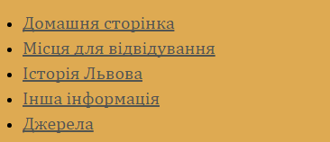
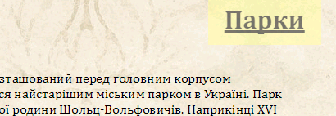
Навігація сайтом
У лівому верхньому куті сайту розміщено
меню навігації, де є посилання на домашню
сторінку, а також 4 частини цього сайту.
У правому верхньому куті сайту є посилання на початок сторінки

Slide 9
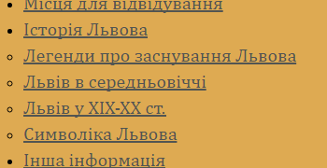
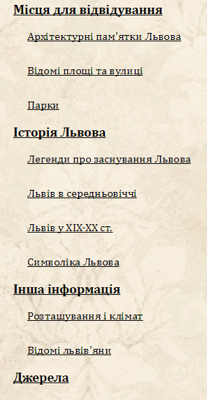
Навігація сайтом
Коли користувач обирає певну частину,
в меню навігації відкриваються
розділи цієї частини
На домашній сторінці є посилання на всі частини, а також всі розділи сайту

Slide 10
Дякую за увагу!
Автор роботи: Мокрик Я. Л.

